Slide 1















$$i$$
$$j$$
$$\left[\begin{matrix}■ \\ ■ \\ ■︎\end{matrix}\right]$$
$$\left[\begin{matrix}■ \\ ■ \\ ■︎\end{matrix}\right]$$
$$\left[\begin{matrix}■ \\ ■ \\ ■︎\end{matrix}\right]$$
$$\left[\begin{matrix}■ \\ ■ \\ ■︎\end{matrix}\right]$$
$$\left[\begin{matrix}■ \\ ■ \\ ■︎\end{matrix}\right]$$
$$\left[\begin{matrix}■ \\ ■ \\ ■︎\end{matrix}\right]$$
$$+$$
$$=$$
$$x_{i}$$
$$x_{j}$$
$$x_{i}$$
$$x_{j}$$
$$x_{i}$$
$$x_{j}$$

Slide 2



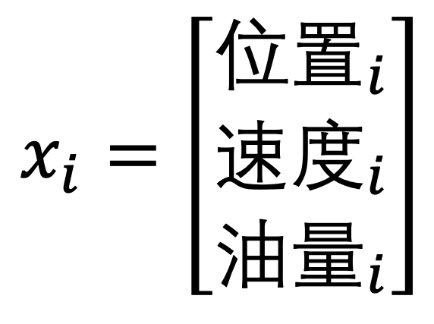
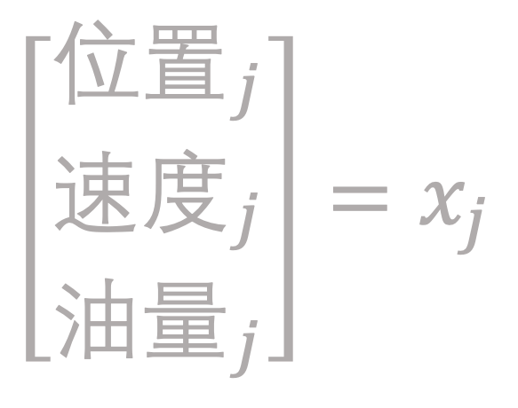

$$x_{i}=\left[\begin{matrix}位置_{i} \\ 速度_{i} \\ 油量_{i}\end{matrix}\right]$$
$$\left[\begin{matrix}位置_{j} \\ 速度_{j} \\ 油量_{j}\end{matrix}\right]=x_{j}$$
$$i$$
$$j$$

